Slide 1




EVA CASSIDY
SANGRE FRIA
JOSE LUIS

Slide 2

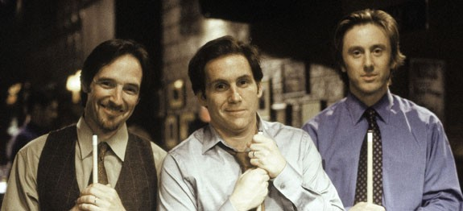
Tres amigos están hablando y uno de ellos pregunta:
¿Ustedes saben que es tener sangre fría?

Slide 3
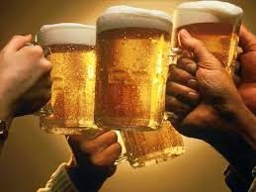

Slide 4
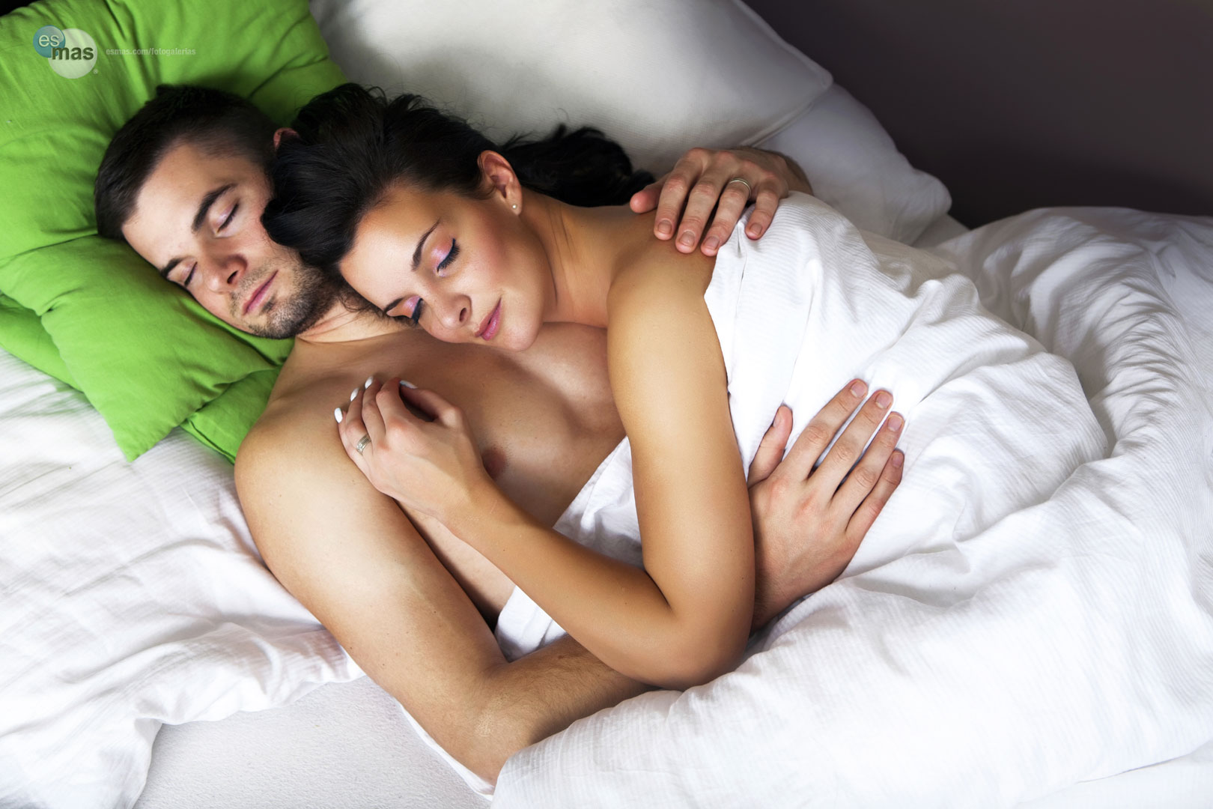

Slide 5
El primero responde:
Pues, tener sangre fría es llegar uno a la casa, encontrar a su mujer haciendo el amor con su mejor amigo y decir:
¡muy buenas noches!.
Eso es tener sangre fría.

Slide 6
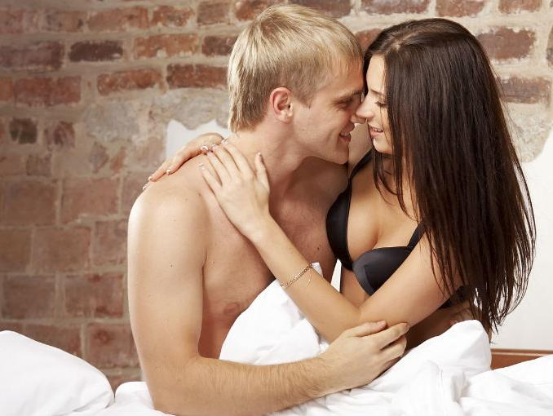

Slide 7
El segundo dice:
Noooo, eso no es tener sangre fría. Tener sangre fría es llegar a la casa, encontrar a su mujer haciendo el amor con su mejor amigo y decir, ¡Muy buenas noches, muy buenas noches, continúen, continúen!. Eso es tener sangre fría.

Slide 8
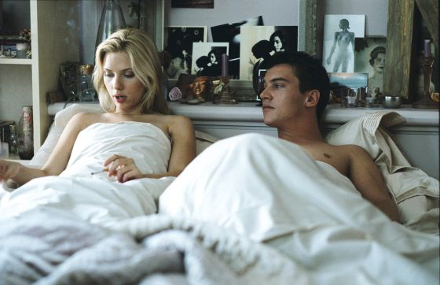

Slide 9
El último dice:
Noooo, nada de eso… tener sangre fría es llegar uno a la casa, encontrar a su mujer haciendo el amor con su mejor amigo y decir, ¡Muy buenas noches, muy buenas noches, continúen, continúen!, y que el otro desgraciado continúe... Eso si es tener sangre fría.

Slide 10

  UN FUERTE ABRAZO QUE TENGAS UN BUEN DIA
JOSE LUIS

Slide 11









¿Te ha gustado?
Puedes ver más entrando
Aquí
Además puedes recibir powerpoints en tu correo electrónico suscribiéndote aquí:
Esta presentación powerpoint ha sido creada y compartida única y exclusivamente para mispps.com

